Slide 1

Mæði-visnuveira og HIV: Margt er líkt með skyldum.
Valgerður Andrésdóttir
Tilraunastöð Háskóla Íslands í meinafræði að Keldum

Slide 2
Mæði-visnurannsóknir á Keldum 1948-2018
1933: Innflutningur á karakúlfé
1965: Síðustu mæði-visnutilfellin – veirunni útrýmt
1983: HIV

Slide 3
1981
nýr sjúkdómur, acquired immune deficiency syndrome (AIDS)
1983
veira ræktast úr AIDS sjúklingum
Lymphadenopathy associated virus (LAV) – Barré-Sinoussi og Montagnier
(Human T-cell lymphotropic virus (HTLV-III) - Gallo

Slide 4
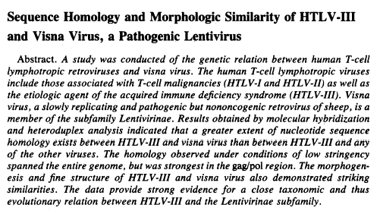
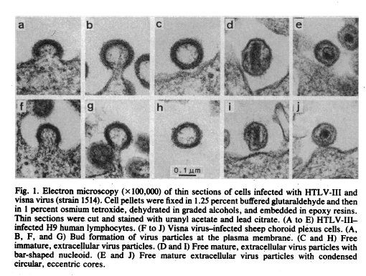
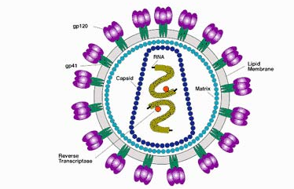
Science 227:173-7 (1985)

Slide 5
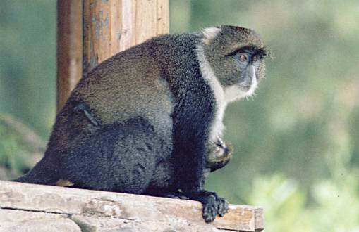
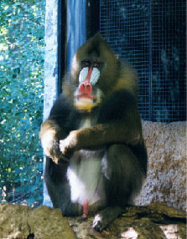
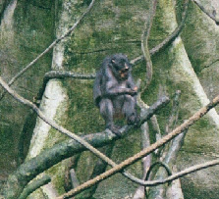
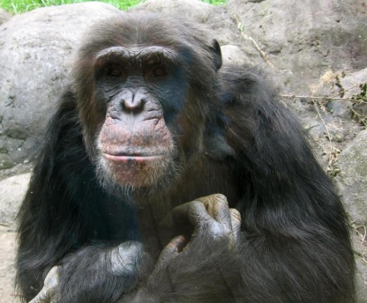

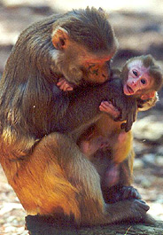
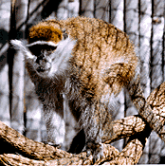
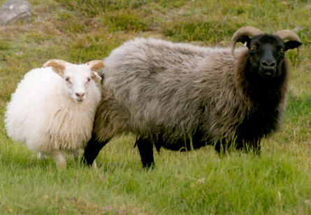
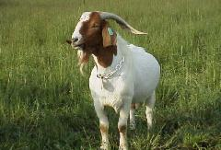
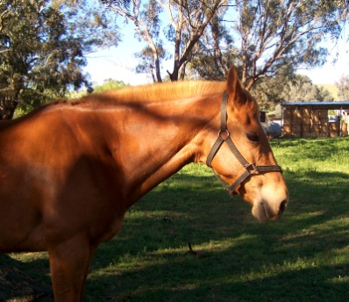
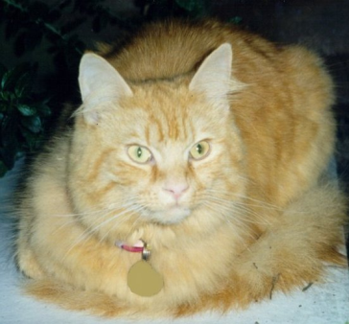
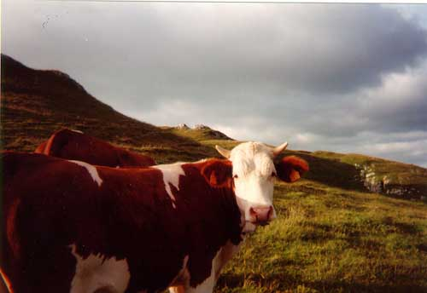
Sykes monkey
Mandrill
Sooty mangabey
chimpanzee
HIV-1 and HIV-2
SIVsyk
SIVmnd
SIVsm
SIVcpz
Lentiveirur af ætt Retroveira
(lentus=hægur)
Rhesus macaque
African green monkey
SIVmac
SIVagm
Maedi-visna virus
CAEV
EIAV
FIV
BIV

Slide 6
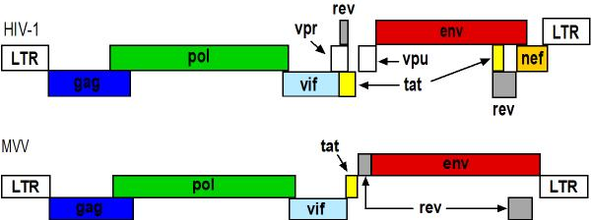
Mæði-visnuveira og HIV

Slide 7
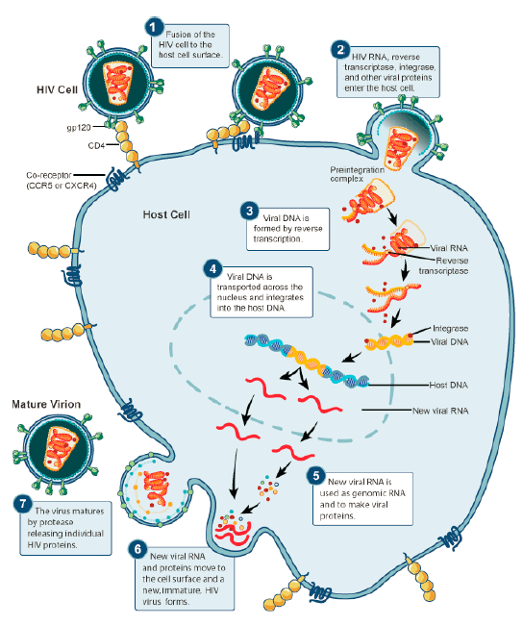
Lentiveira sýkir frumu

Slide 8
Mæði-visnuveira og HIV
líkt
ólíkt
Genaskipulag
Gangur sýkingar
Viðhelst í líkamanum þrátt fyrir öflugt ónæmissvar
Mjög há stökkbreytitíðni
Sýking í heila
HIV sýkir T-frumur og átfrumur
Mæði-visnuveira sýkir aðeins átfrumur (macrofaga)

Slide 9
Mæði-visnuveirurannsóknir á Keldum í 70 ár
Gagnreynt kerfi til að rækta veiruna
Mótefni
Safn sýna, frosinna og fixeraðra sem hægt er að taka upp áratugum seinna þegar nýjar aðferðir og nýjar spurningar vakna
Veiran var klónuð á Keldum (Ólafur S. Andrésson), sem er forsenda þess að hægt sé að gera á henni sameindafræðilegar rannsóknir

Slide 10
Geta rannsóknir á mæði-visnuveiru gefið upplýsingar um HIV?
    Bygging innlimunarflóka
    Hvernig viðhelst veiran í líkamanum þrátt fyrir öflugt ónæmissvar?
    Veiruvarnir frumna og mótleikur veiranna

Slide 11
Bygging innlimunarflóka lentiveira
Innlimunarensím HIV er mjög erfitt að vinna með, torleyst og með litla virkni utan frumu
Settar hafa verið í það stökkbreytingar til þess að auka leysanleikann

Slide 13
Stökkbreyttur HIV innlimunarflóki
Mæði-visnuveiru innlimunarflóki

Slide 14
Hvernig viðhelst veiran í líkamanum þrátt fyrir öflugt ónæmissvar?

Slide 15
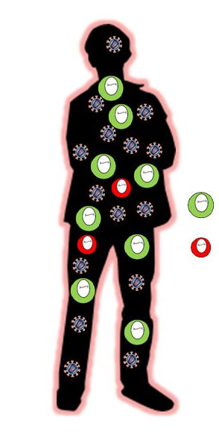
Skammlíf fruma
Langlíf fruma

Slide 16
…Perhaps the infectious agent is…..
so well camouflaged….
Björn Sigurðsson 1954. Observations on three
slow infections of sheep. Br.Vet.J. 341-354

Slide 17
Margrét Guðnadóttir 1974:
“This antigenic drift of the visna virus in the presence of the
immune mechanism of the host may be one way for it to
remain active for such a long time in the infected sheep”

Slide 18
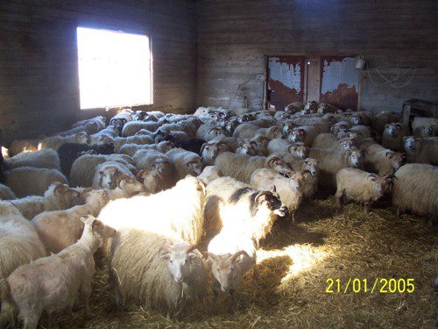
Four sheep were inoculated with maedi-visna virus and served as
infectious carriers
Transmission by the respiratory route

Slide 19
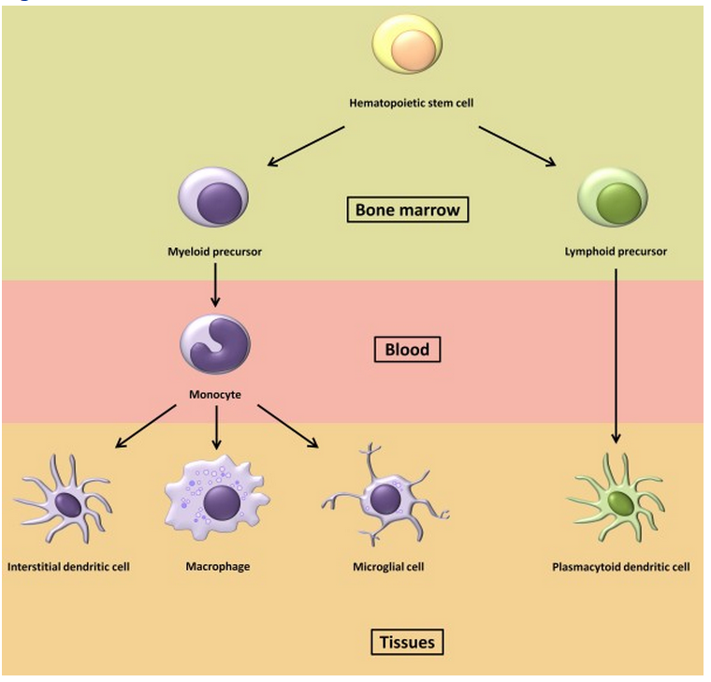

Slide 20
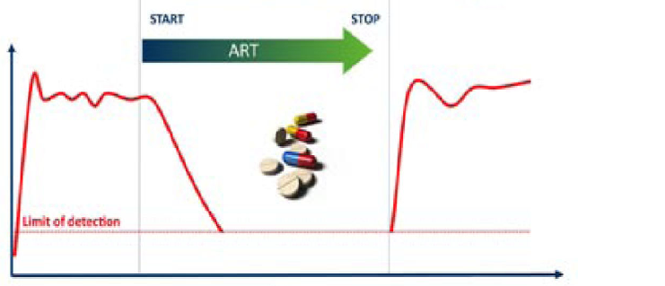
Veirumagn í blóði
Tími

Slide 22
Veiruvarnir frumna og mótleikur veiranna

Slide 23
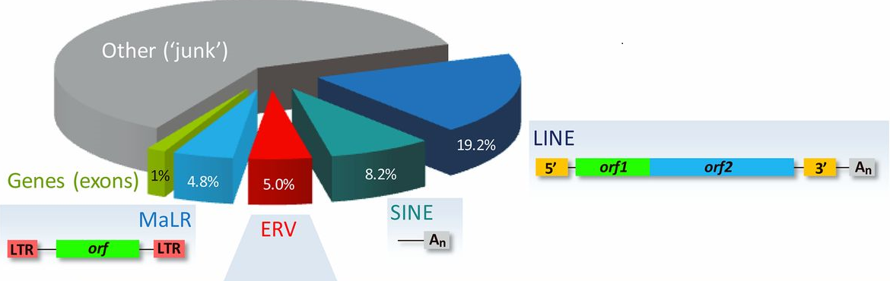
Retróveirur og retroveiruleifar eru u.þ.b. 40% af genóminu, en gen aðeins 1%

Slide 24
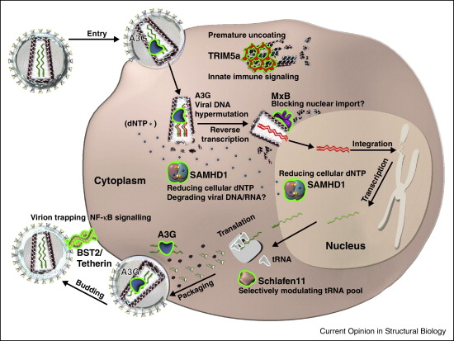
Veiruvarnir frumunnar

Slide 25
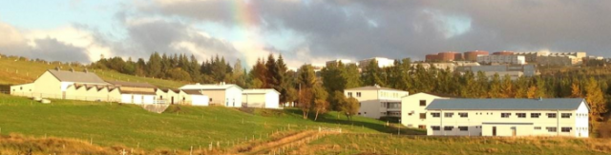
Þakkir
Tilraunstöð HÍ í meinafræði
að Keldum
The Francis Crick Institute, London
Peter Cherepanov
University of California, San Francisco
Nevan Krogan
Josh Kane
Stefán R. Jónsson
Starfsfólk og nemendur fyrr og síðar
Líf- og umhverfisvísindadeild HÍ
Arnar Pálsson
University of Minnesota
Reuben Harris

Slide 26
Retroviral replication cycle
Targeting HIV prior to integration can halt further spread of the virus
3 integrase inhibitors are currently in use
  Dolutegravir
  Elvitegravir
  Raltegravir
At least 4 more are in development

Slide 27
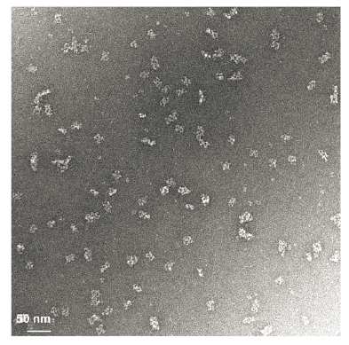
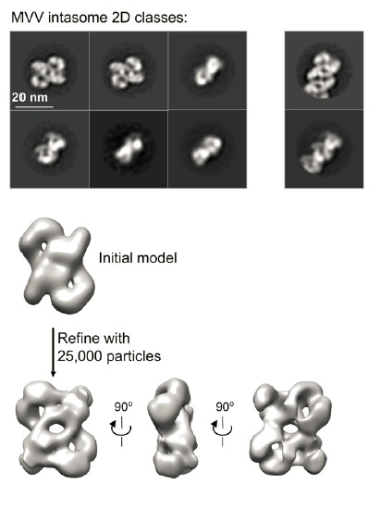
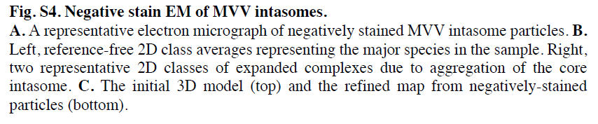
Initial studies (negative stain EM)

Slide 28
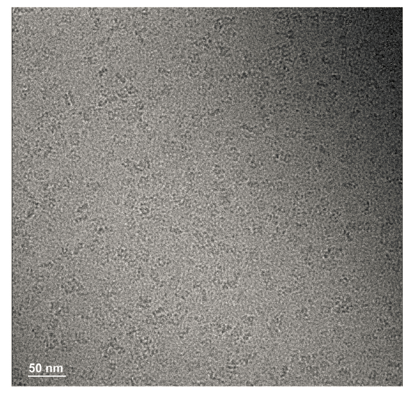
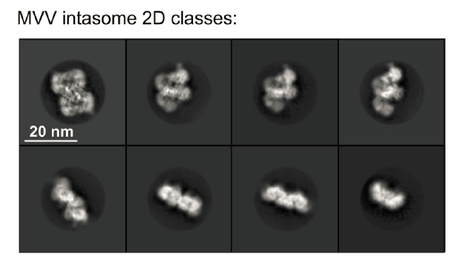

Cryo-EM data

Slide 29
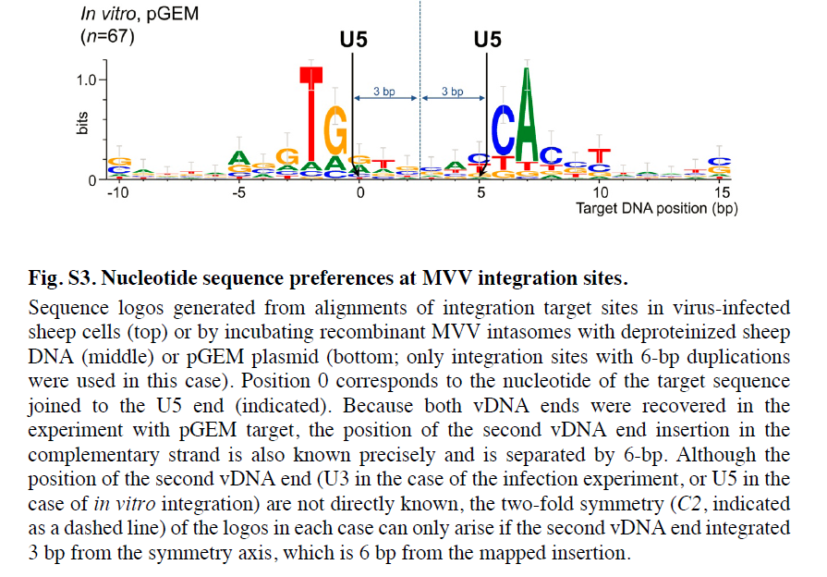
MVV integration sites

Slide 30
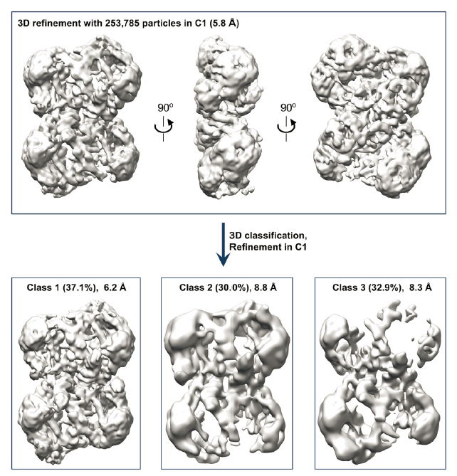
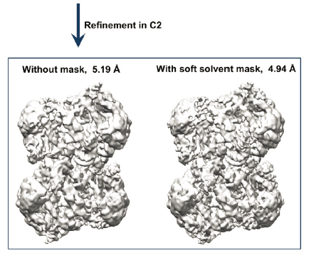
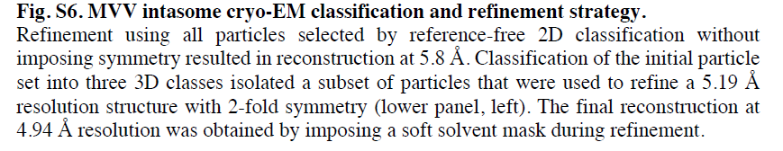
Cryo-EM data refinement

Slide 31
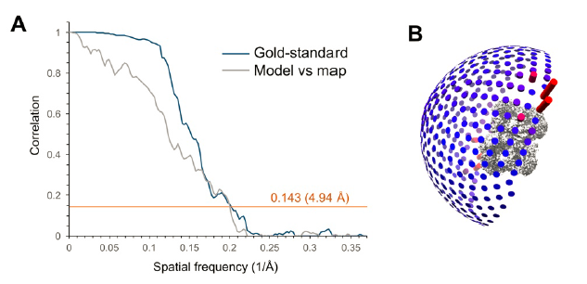
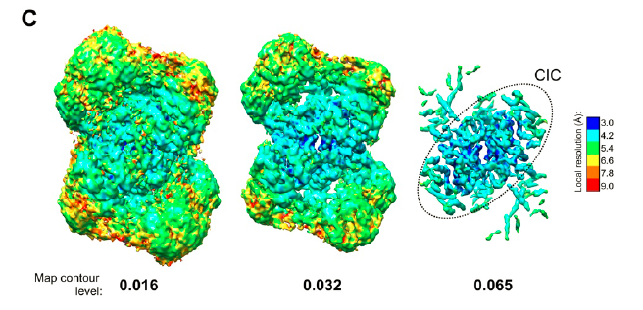
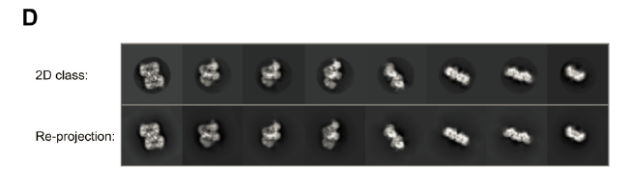
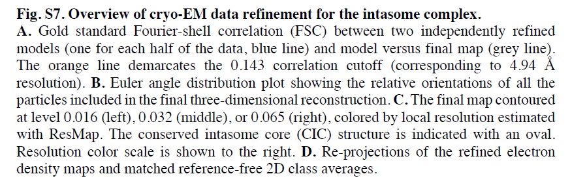
Further refinement

